Slide 1
Швейная машина

Slide 2
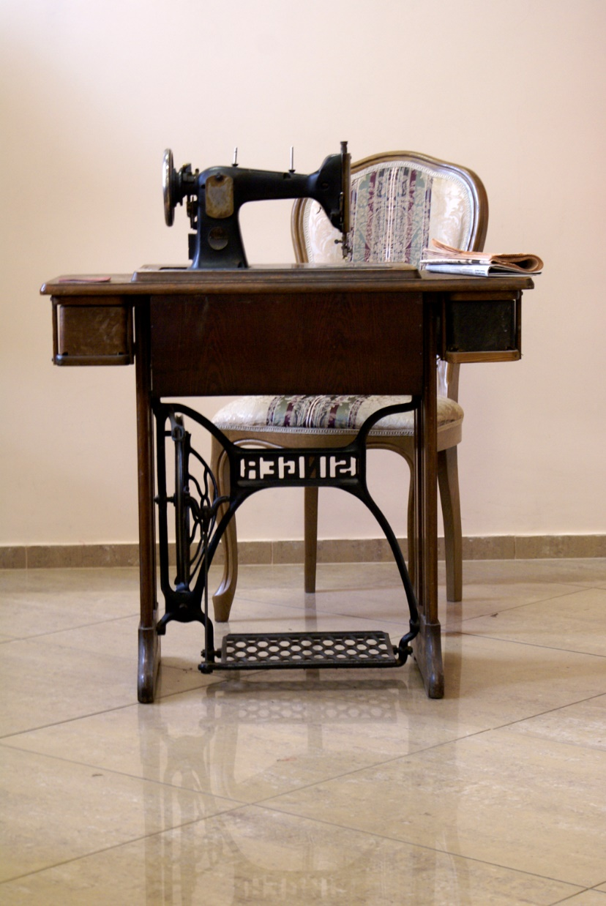
Швейная машина
Швейная машина – это основное технологическое оборудование для изготовления швейных изделий.

Slide 3
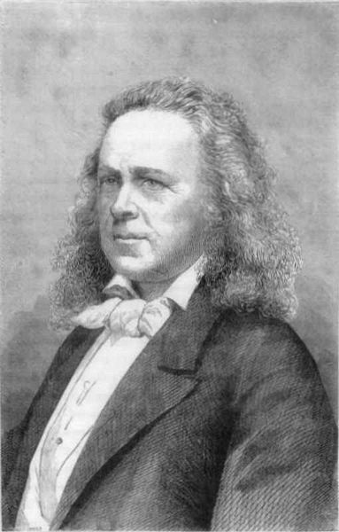
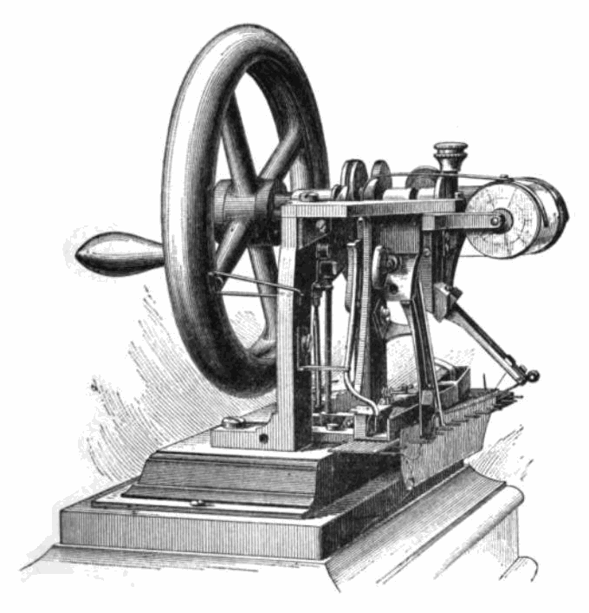
Швейная машина
Элиас Гоу
1845 год

Slide 4
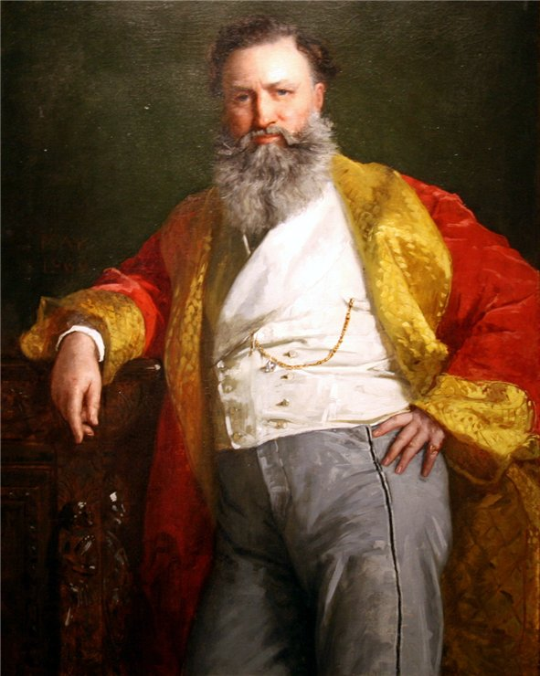
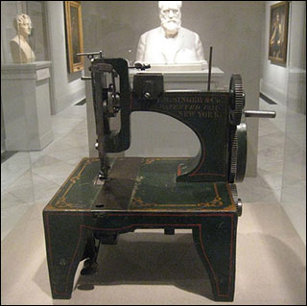
Швейная машина
Исаак Зингер

Slide 5
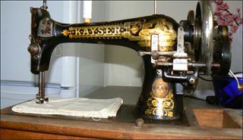
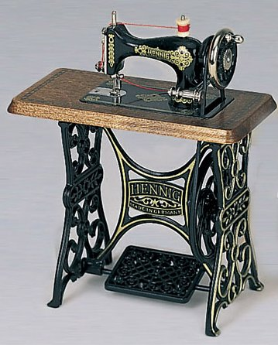
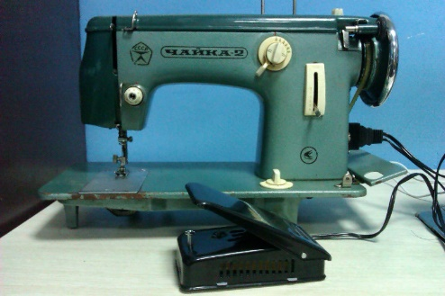
Швейная машина
Ручной привод
Ножной привод
Электрический привод

Slide 6
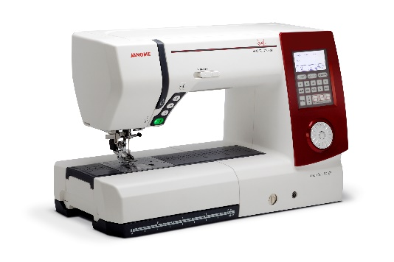
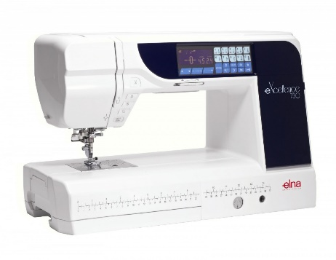
Швейная машина
Электрический привод

Slide 7
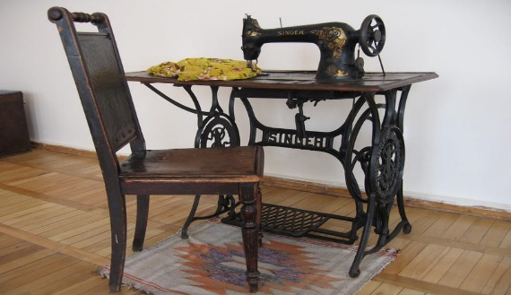
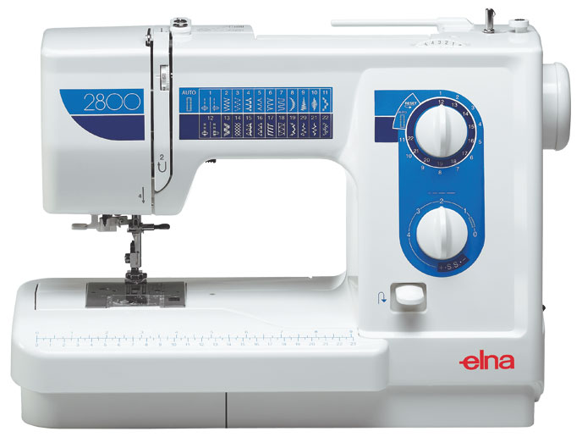
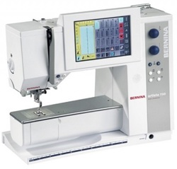
Швейная машина
Механическая
Электро-механическая
Компьютерное управление

Slide 8
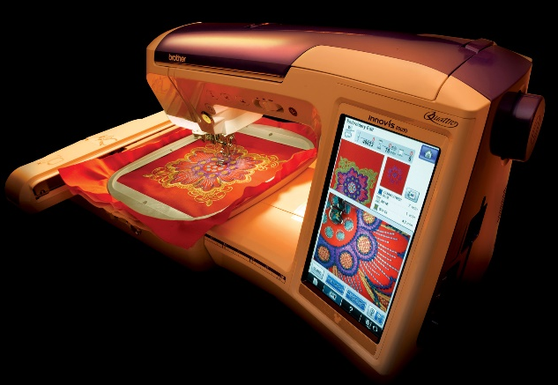
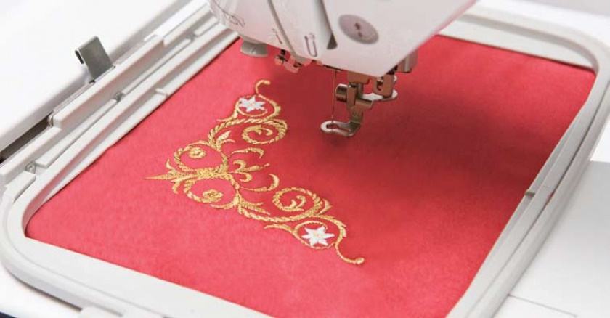
Швейная машина
Программное управление

Slide 9
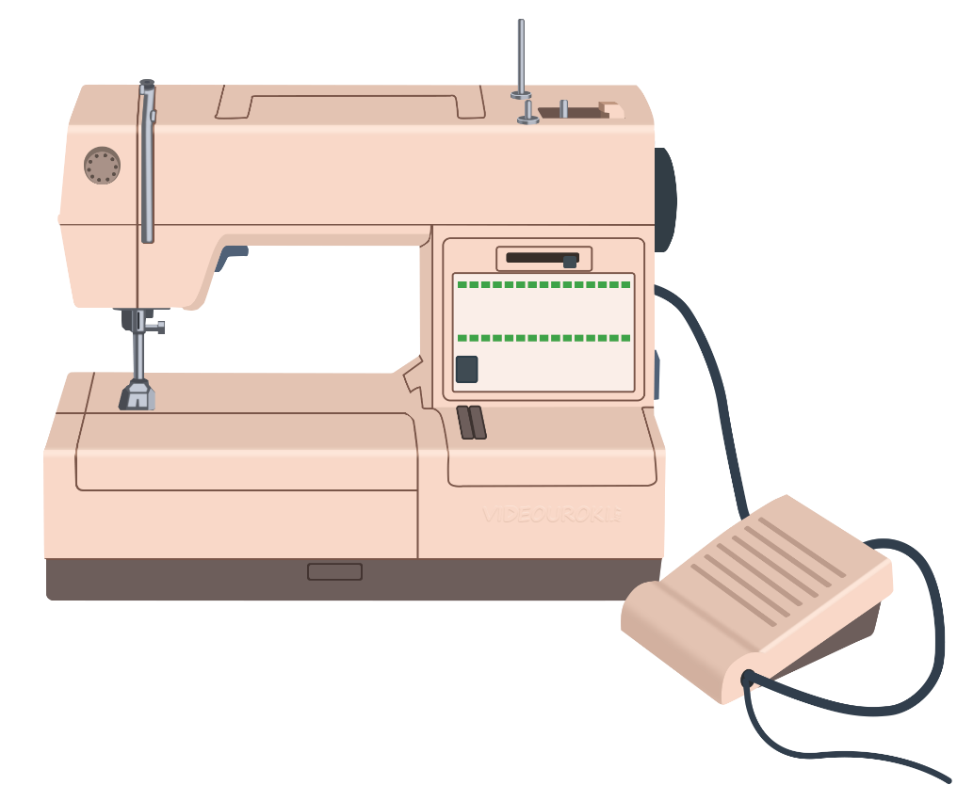
Швейная машина
устройство для натяжения нитки
штыри для катушек
нитепритягиватель
моталка
маховик
регулятор натяжения верхней нитки
стопорное кольцо
переключатель вида строчек
таблица выбора строчек
прорези для нитки
главный выключатель
лапка
клавиша шитья назад
педаль привода
платформа
регулятор длины стежка

Slide 10
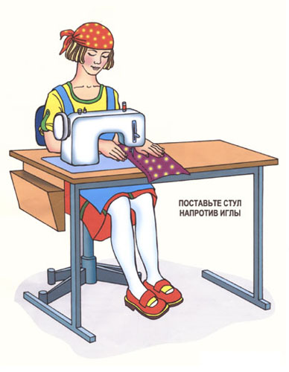
Правила техники безопасности
1. Свет должен падать на рабочую поверхность с левой стороны или спереди.
2. На платформе машины не должно быть посторонних предметов.
3. Волосы убирайте под косынку.
4. Сидеть за машиной прямо, на всей поверхности стула, слегка наклонив корпус и голову вперёд.
5. Стул должен стоять напротив иглы.
6. При подготовке машины к работе ноги на педаль не ставить.
7. Во время работы не наклоняться близко к движущим частям машины.
8. Следить за правильным положением рук во избежание прокола пальцев иглой.
9. Перед стачиванием убедитесь в отсутствии булавок или иголок на линии шва изделия.

Slide 11
Подготовка швейной машины к работе
намотка нижней нитки на шпульку;
заправка нижней нитки;
заправка верхней нитки;
выведение нижней нитки наверх;
выбор вида строчки и длины стежка.

